Slide 7


Slide 8
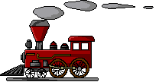

Slide 9


Slide 10



Slide 11
à pied

Slide 12
à vélo

Slide 13
à cheval

Slide 14
à moto

Slide 15
en voiture

Slide 16
en taxi

Slide 17
en bus

Slide 18
en train

Slide 19
en bateau

Slide 20
en avion

Slide 21
Je vais à
pied
moto
vélo
cheval
Je vais en
voiture
taxi
bus
train
bateau
avion
I go
on foot
by motorbike
by bicycle
on a horse
I go by
car
taxi
bus
train
boat
plane

